Slide 1
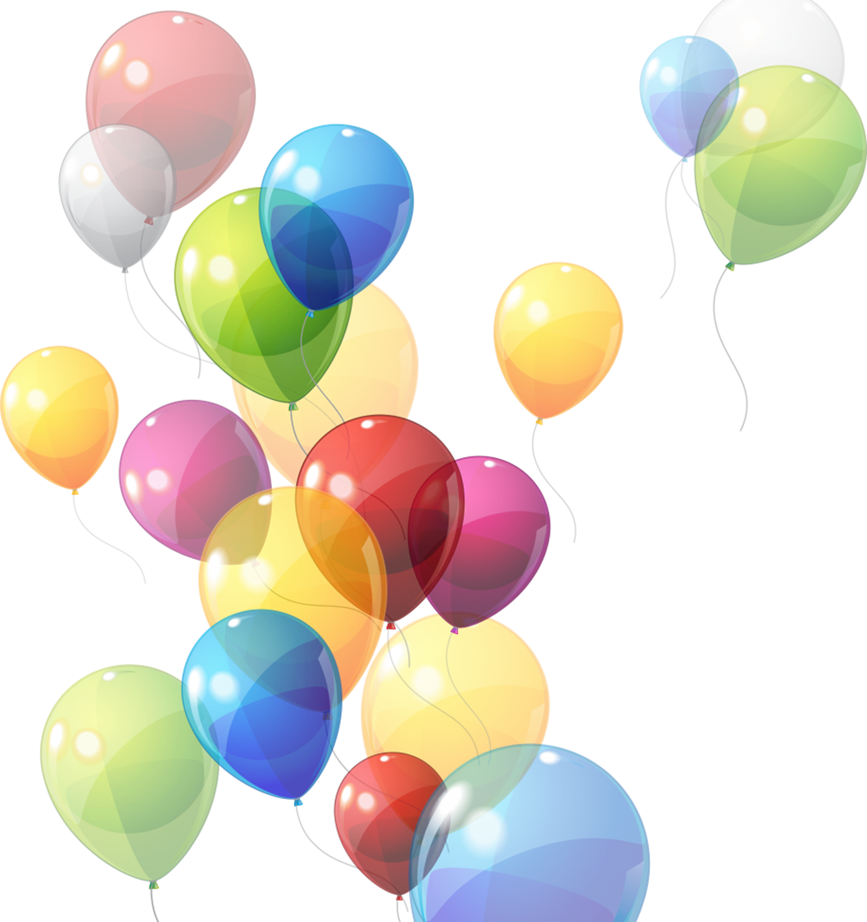
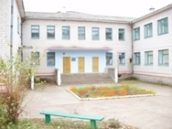
ДЕНЬ РОЖДЕНИЯ ДЕТСКОГО САДА

Slide 2
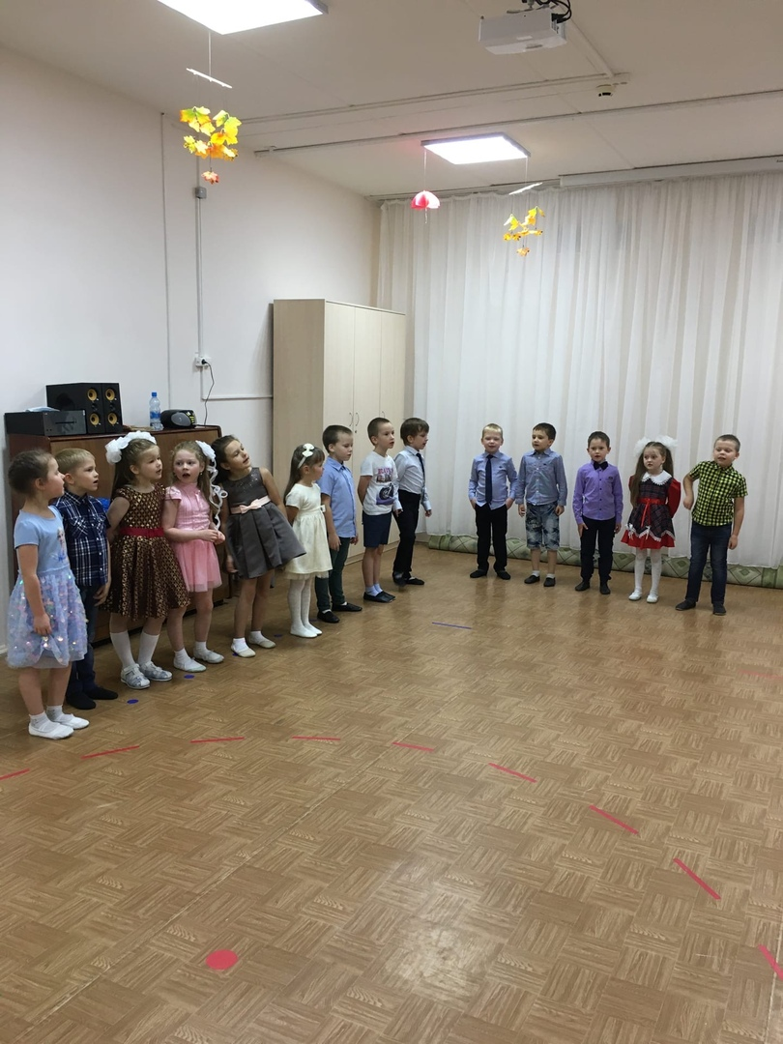
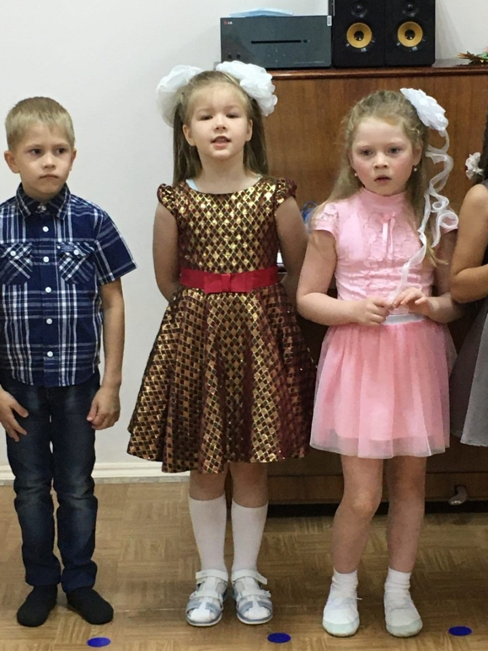
В царстве детства вечный праздник,
Нам комфортно и чудесно!
Наш любимый детский сад,
Здесь нам очень интересно!
Из гирлянд шаров воздушных,
Соткан этот день весёлый,
Детский смех повсюду слышен,
Праздновать – весь день готовы!
Мы довольны своей жизнью,
Детский сад, мы очень любим!
С Днем Рожденья поздравляем!
Мы тебя не позабудем!

Slide 3
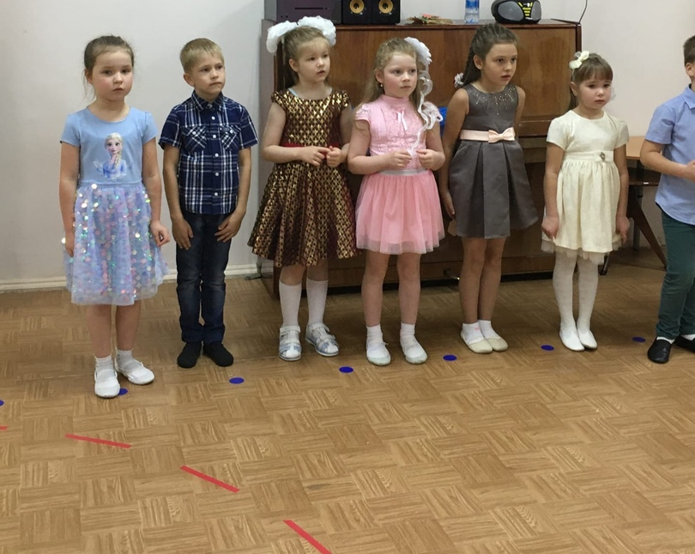
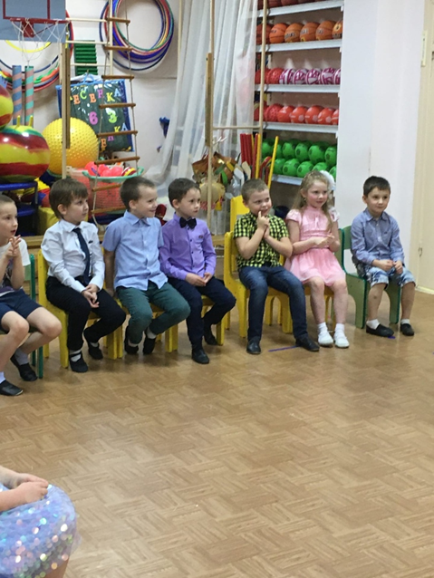
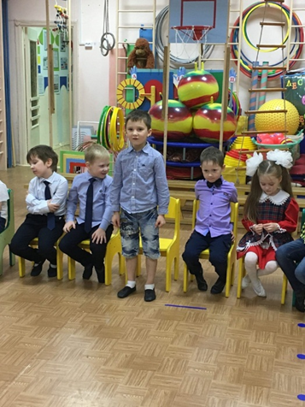
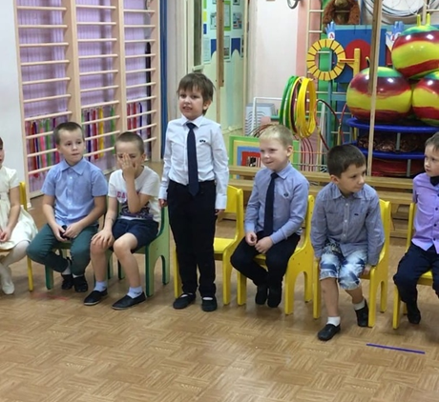
День Рожденья отмечали и стихи мы рассказали

Slide 4
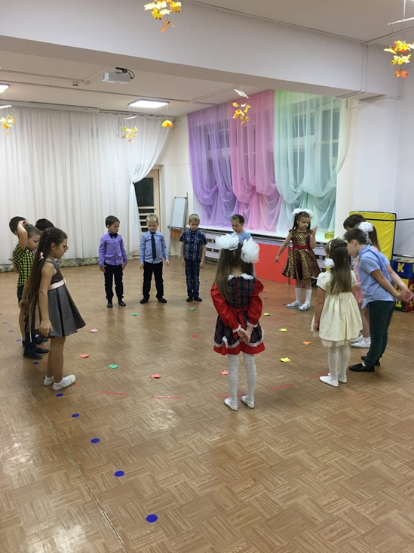
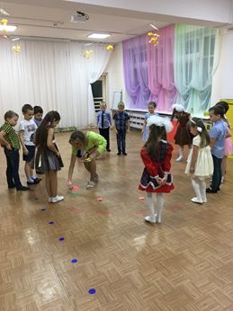
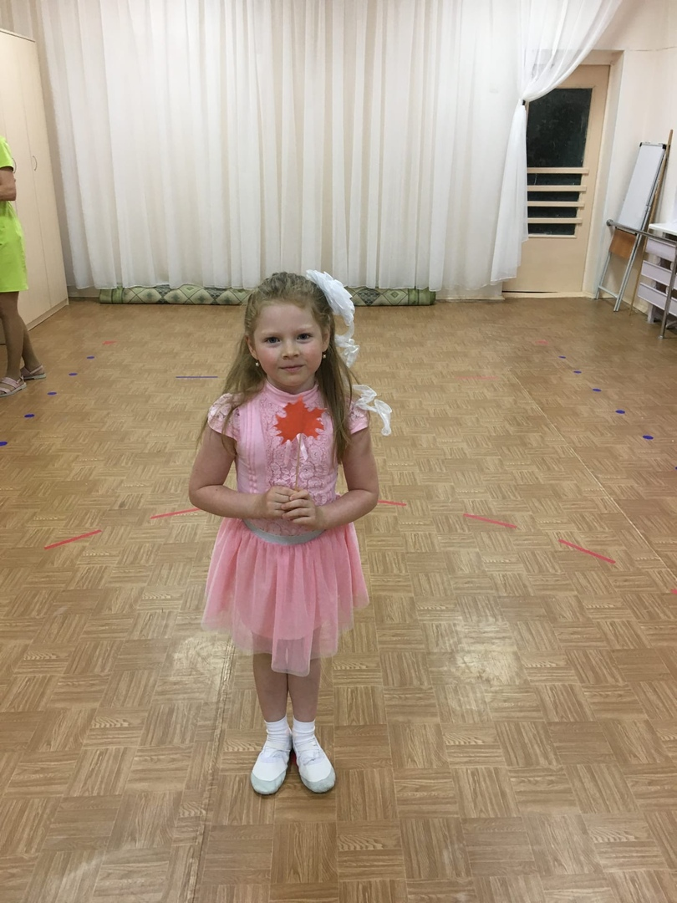
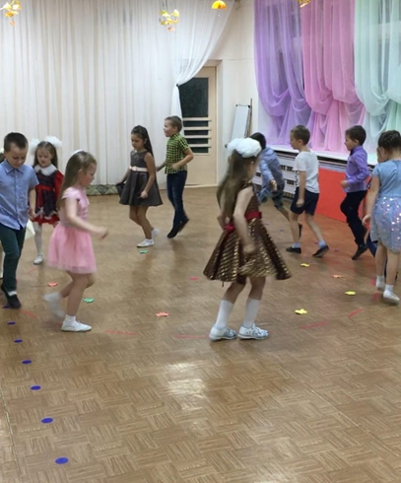

Slide 5
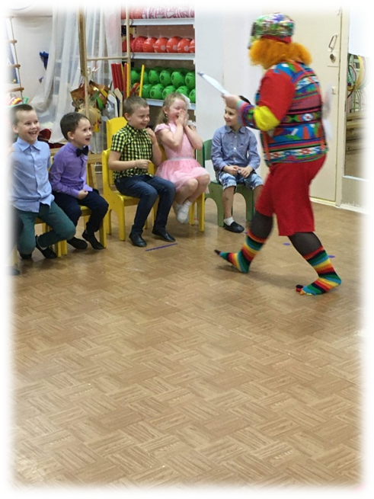
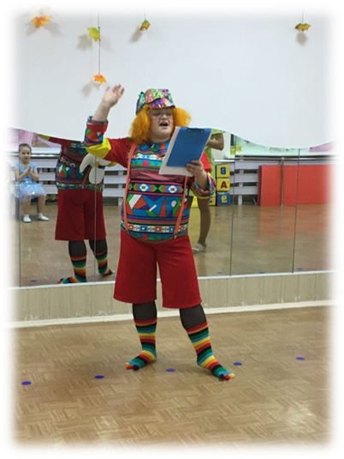
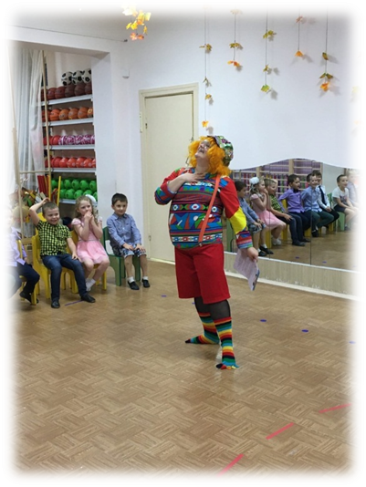
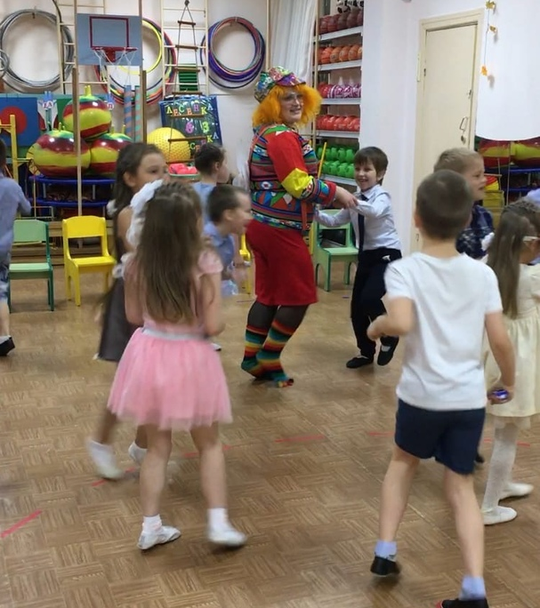
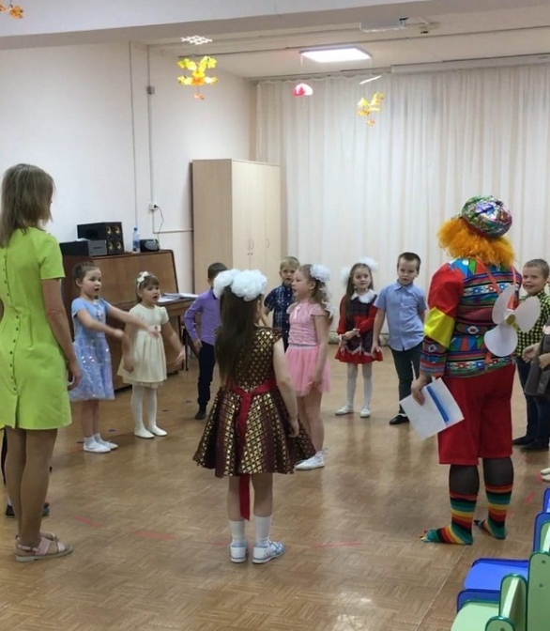
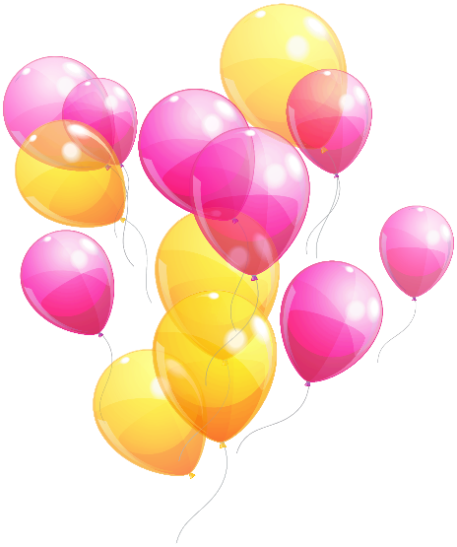
К нам в гости Карлсон прилетал, с нами весело играл

Slide 6
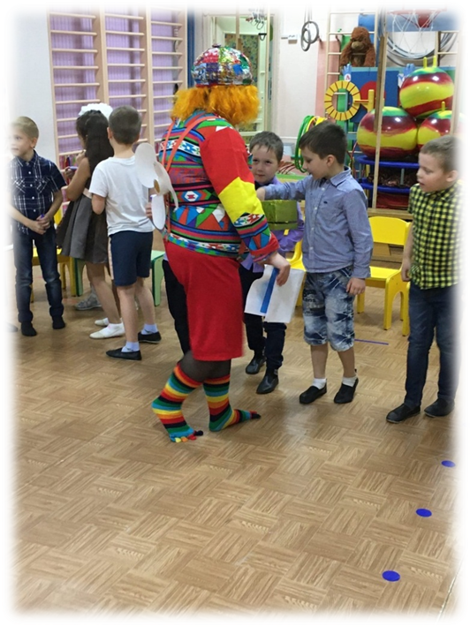
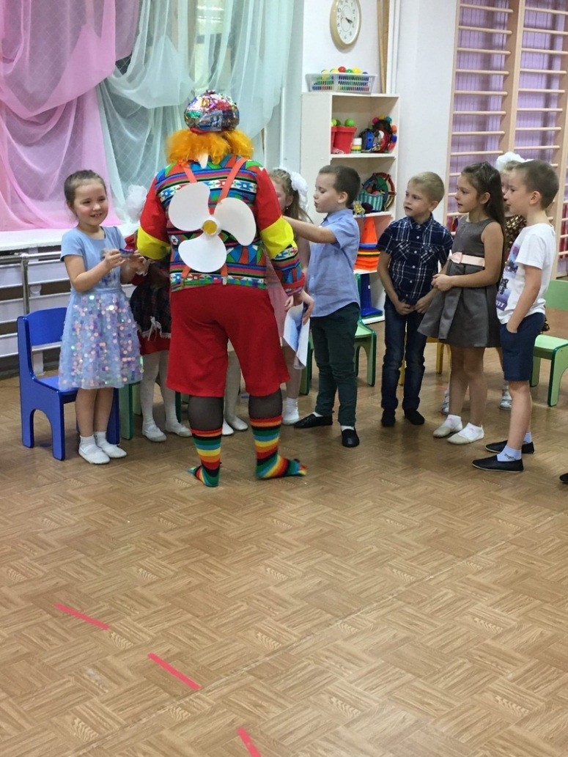
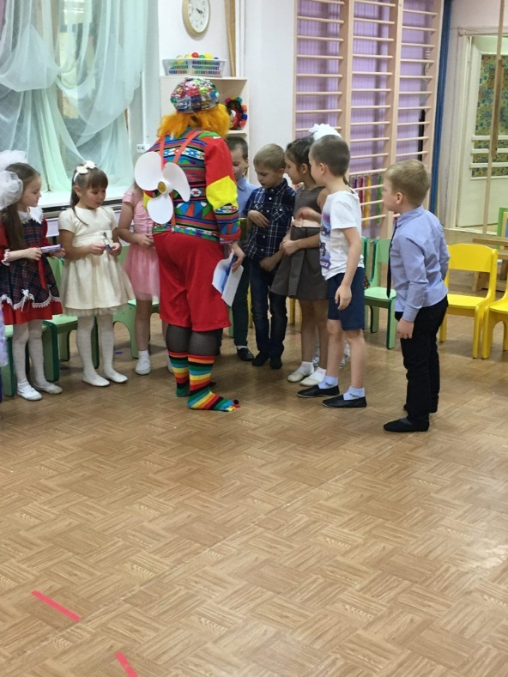
Всем подарки раздавал

Slide 7
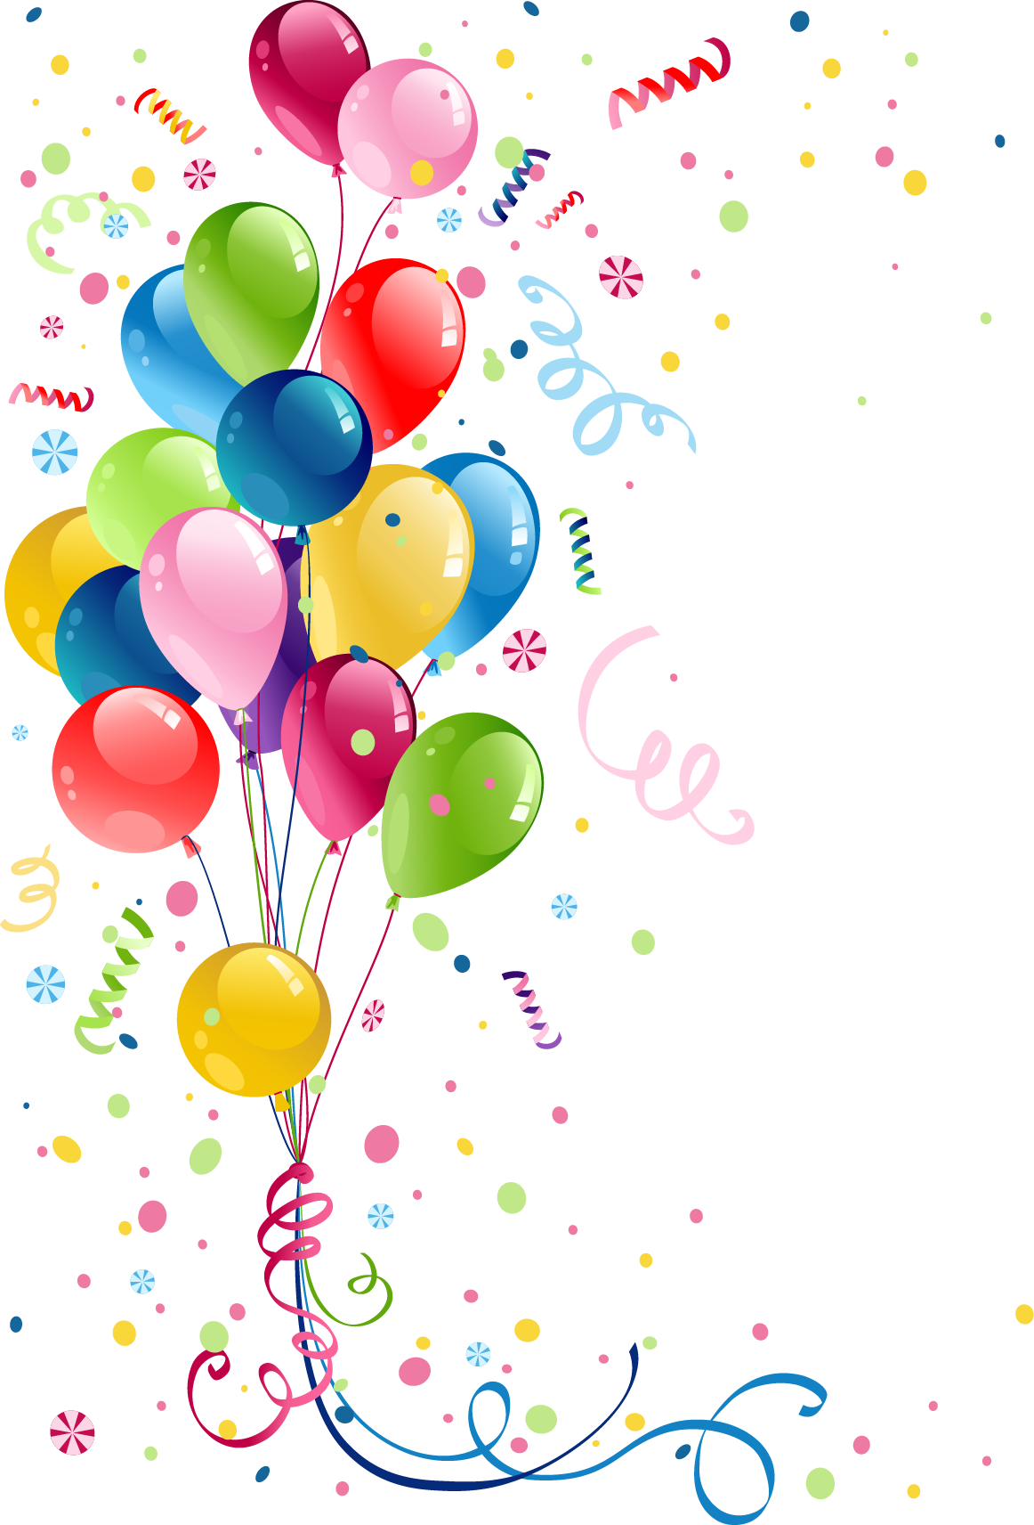
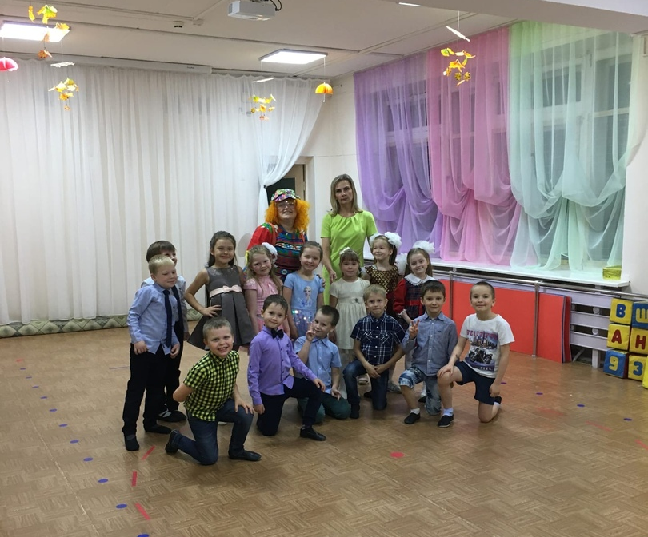
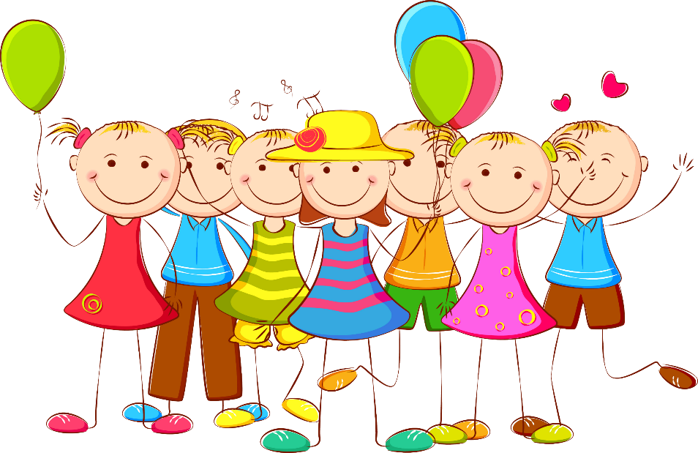
Детский сад - страна веселья,
Детства светлого страна.
Поздравляют с днем рожденья
Взрослые и детвора!
Лица деток лучезарны,
Как прекрасная заря.
Мы за это благодарны,
Здесь заслуга лишь твоя.
И сегодня, без сомненья,
Полон зал твоих друзей!
Процветанья, вдохновенья
В этот светлый День рожденья!

